Slide 1
Abschlusspräsentation
Professur Rechnernetze
Institut für Systemarchitektur
Komplexpraktikum Service and Cloud Computing
Analyse sowie Weiter-/Neu-Entwicklung eines grafischen Editors für Wissensstrukturen
Till Große // till.grosse1@mailbox.tu-dresden.de // 13. April 2023

Slide 2
Gliederung
Planung
Problemstellung
Anforderungen
Bibliothekenauswahl
Umsetzung
Technische Umsetzung
Demonstration
Evaluation
Aufbau
Zwischenevaluation
SUS, UEQ-S
Freitextfeedback
Zusammenfassung
Ausblick

Slide 3
Planung

Slide 4
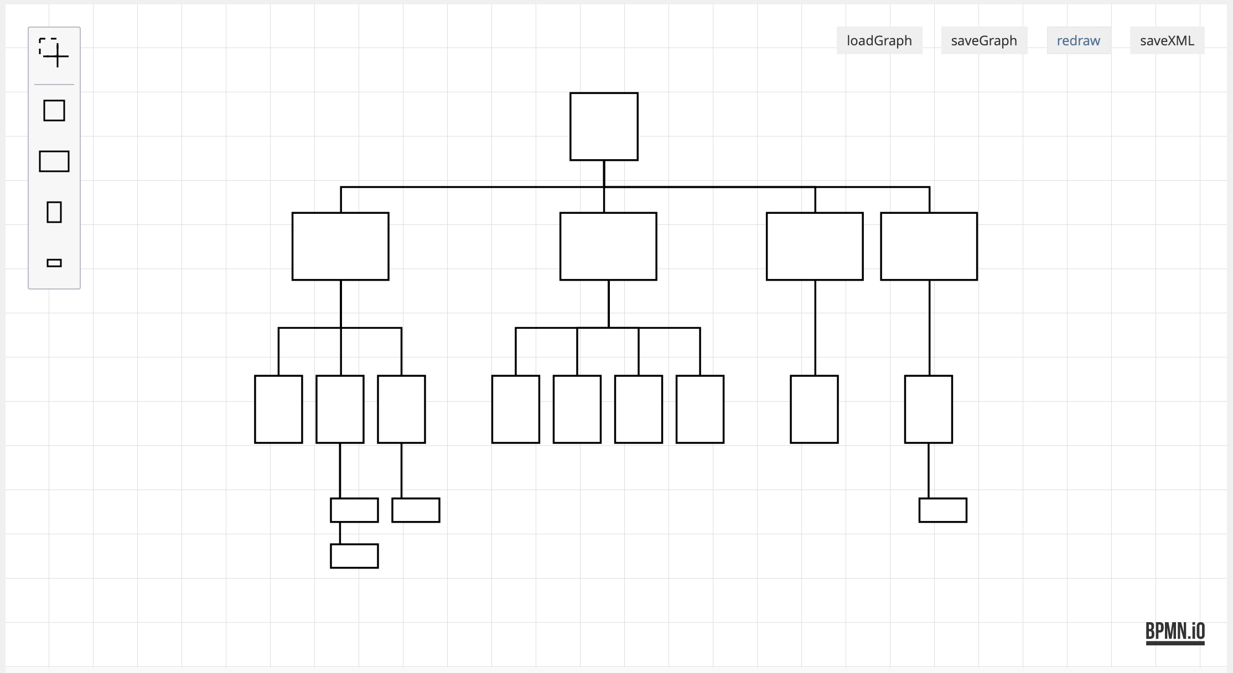
Planung Problemstellung
„Implementierung eines graphischen Editors zum Erstellen von Wissensstrukturen im Kontext von VerDatAs“

Slide 5
Planung Anforderungen
Funktional
Metamodell für Elemente und Abhängigkeiten
Wissensstruktur erstellen via
Code
Manuell
Option zum Einfügen von Metadaten
Datenexport
JS/TS
Technisch
Typisierung (Typescript)
Code Qualität (Eslint, Prettier)
Dynamisches Rendering als SPA (Vue)
Vereinfachte Dev-Experience
Vite (Build Tool)
Abstrahierung des Flowchart-Managements…

Slide 6
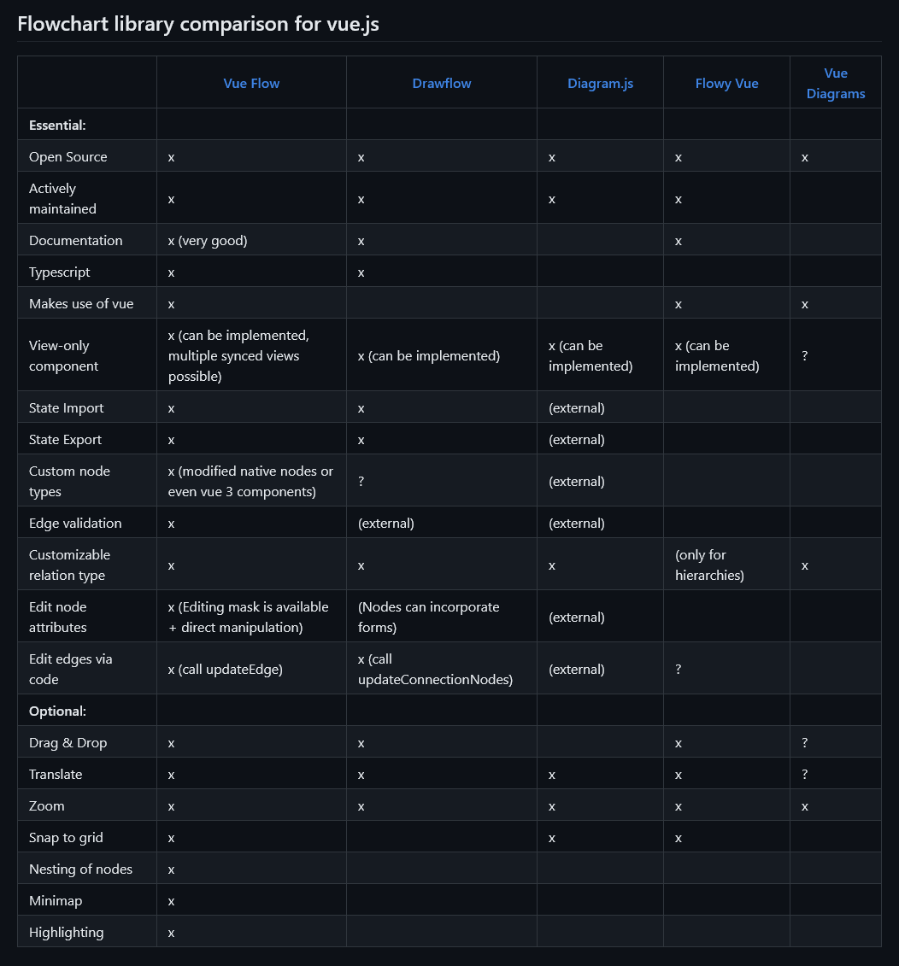
Planung Bibliothekenauswahl
Vergleich verschiedener Flowchart-Bibliotheken
Entscheidung für Vue Flow
aktiv gepflegt
gut dokumentiert
flexibel/anpassbar
MIT Lizenz

Slide 7
Umsetzung

Slide 8
Umsetzung Technische Umsetzung
Features
Kantenvalidierung
Line Snapping
Drag & Drop
JSON Graph Export/Import
ILIAS Import
Bearbeitungsmaske
Redo/Undo
main
App
store
components
utils
models
Module
history
CustomNode
Chapter
graph
NodeData
Topic
import
IliasGraph
InteractiveTask
VueFlowGraph
Sidebar
ConnectionLine
history
nodes
graph

Slide 9
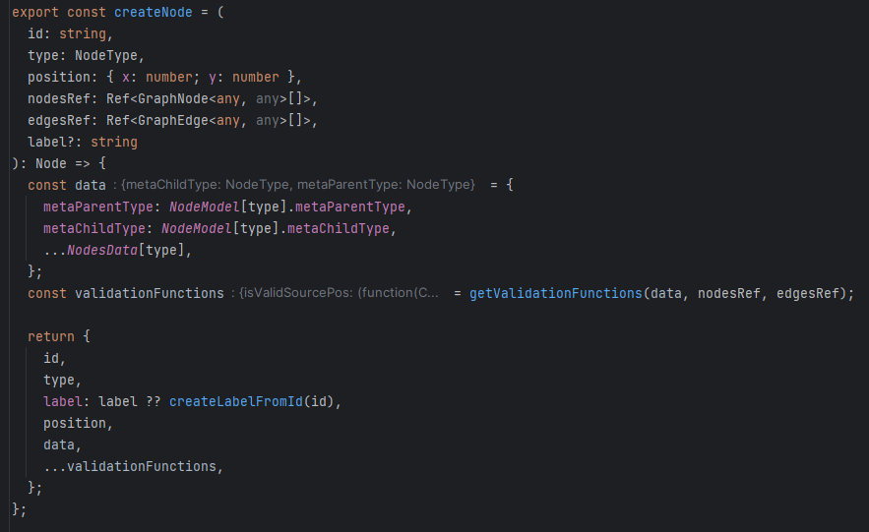
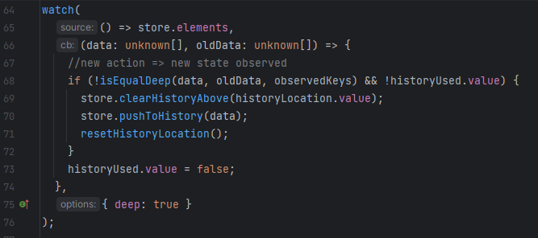
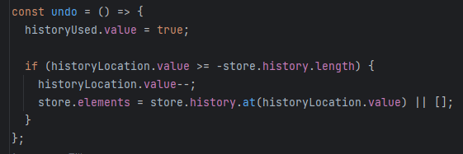

Umsetzung Beispiele
Kantenvalidierung
Redo/Undo

Slide 10
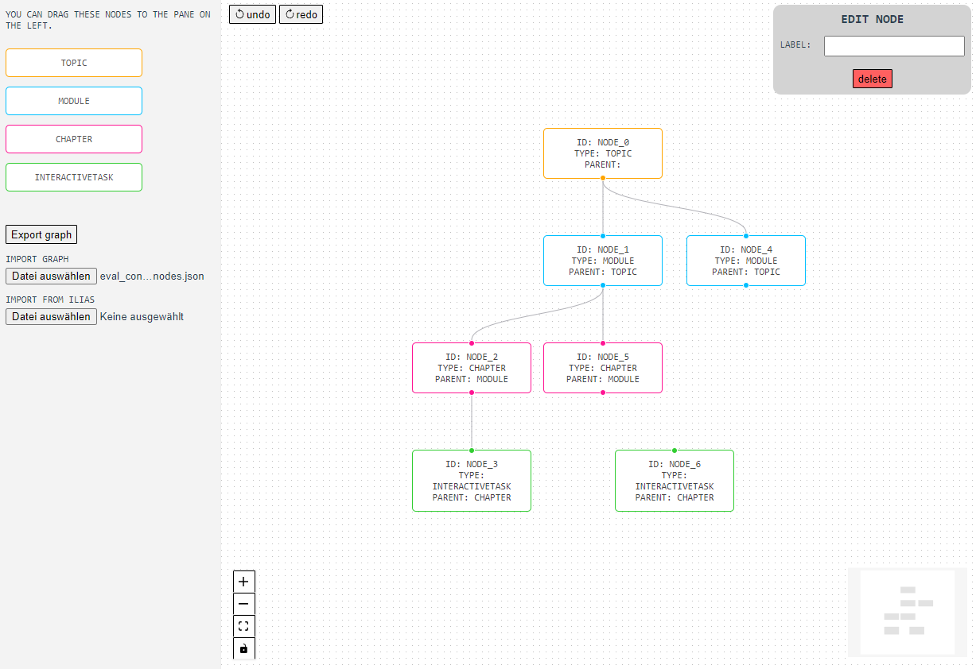
Umsetzung Demonstration

Slide 11
Evaluation

Slide 12


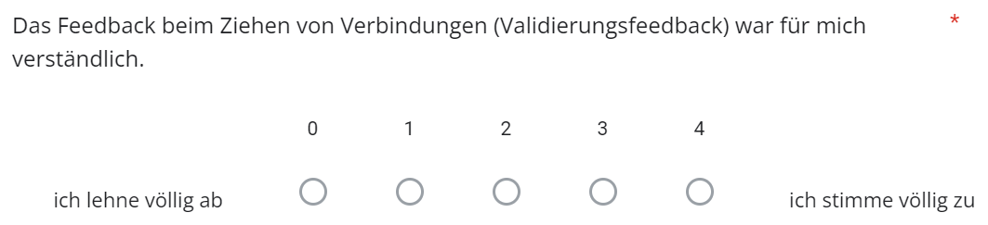
Evaluation Aufbau
Google Forms
3 Aufgaben
Hinzufügen
Verbinden
Editieren von Metadaten
Teilevaluation pro Aufgabe
Anschließend Gesamtevaluation
UEQ-S: Nutzungserfahrung
SUS: Gebrauchstauglichkeit
Freitextfeedback

Slide 13


Evaluation Ergebnisse Zwischenevaluation
Drag & Drop verständlich
3.6 / 4
Validierungsfeedback verständlich
2.6 / 4
Zusammenhang Knoten - Editiermaske
3.2 / 4
Interaktion mit Editiermaske
3.5 / 4
Gesamtdurchschnitt: 3.27 / 4

Slide 14
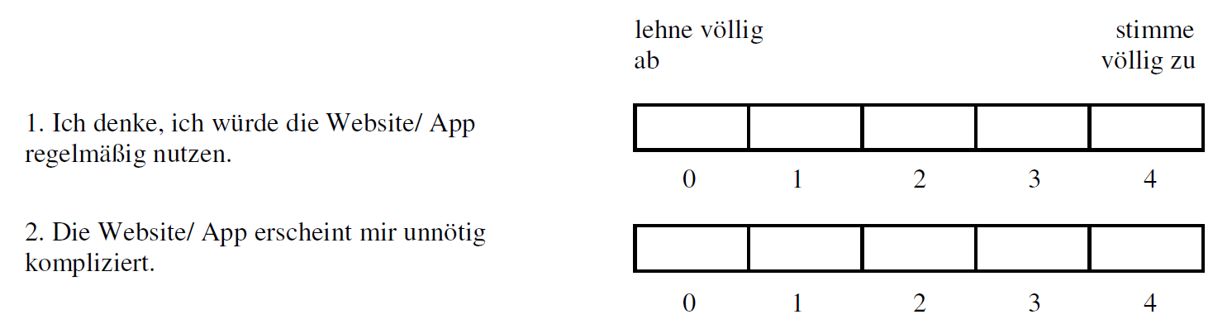
Evaluation Vorstellung SUS
Vorteile
10 simple Fragen
5er Likert-Skala
Geeignet für kleine Stichprobengrößen
Effektives Unterscheiden zwischen brauchbaren/unbrauchbaren Systemen
Einschränkungen
100er Skala für Ergebnisse entspricht nicht %
Idealerweise Scores „normalisieren“ und Ranking erstellen
Nicht diagnostisch
[1] An empirical evaluation of the system usability scale

Slide 15
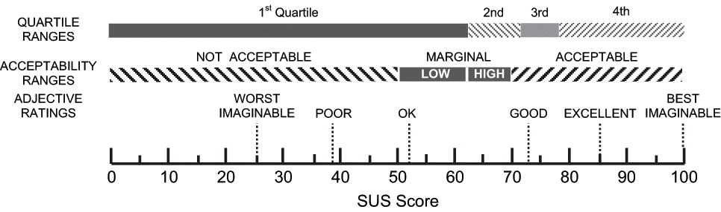
Evaluation Ergebnisse SUS
SUS-Score: 83,05
Kategorien:
„Very Good“
„Acceptable“
4. Quartil
SUS-Richtwert: 68 [2]
15,05 Punkte über Richtwert → bestanden
[1] An empirical evaluation of the system usability scale

Slide 16
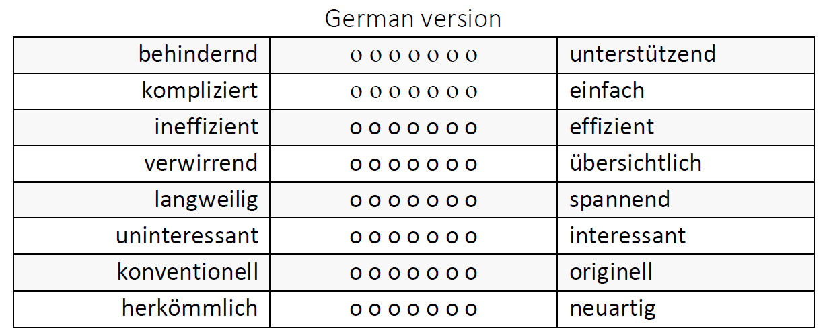
Evaluation Vorstellung UEQ-S
Charakteristiken
8 simple Fragen
5er oder 7er Likert-Skala
Kurzversion des längeren UEQ
klassische Usability-Aspekte (Effizienz, Verständlichkeit, Zuverlässigkeit)
User-Experience-Aspekte (Originalität, Stimulation)
[3] Fragebogen UEQ-S

Slide 17
Evaluation Ergebnisse UEQ-S
Element | Mittelwert | Varianz | Std. Abw. | Negativ | Positiv | Skala
1 | 1,0 | 0,8 | 0,9 | behindernd | unterstützend | Pragmatische Qualität
2 | 0,9 | 0,9 | 0,9 | kompliziert | einfach | Pragmatische Qualität
3 | 0,7 | 1,5 | 1,2 | ineffizient | effizient | Pragmatische Qualität
4 | 1,0 | 1,3 | 1,1 | verwirrend | übersichtlich | Pragmatische Qualität
5 | -0,2 | 1,9 | 1,4 | langweilig | spannend | Hedonische Qualität
6 | 0,3 | 1,3 | 1,1 | uninteressant | interessant | Hedonische Qualität
7 | -1,4 | 2,5 | 1,6 | konventionell | originell | Hedonische Qualität
8 | -1,1 | 2,6 | 1,6 | herkömmlich | neuartig | Hedonische Qualität
Gesamt
Pragmatische Qualität | 0,889
Hedonische Qualität | -0,611
Gesamt | 0,139

Slide 18
Evaluation Benchmark UEQ-S
Pragmatische Qualität
50% der Ergebnisse besser
25% der Ergebnisse schlechter
Hedonische Qualität
Innerhalb der 25% der schlechtesten Ergebnisse
Overall
Innerhalb der 25% der schlechtesten Ergebnisse

Slide 19
Evaluation Freitextfeedback
Kommunikativ
Delete-Taste zum Löschen von Kanten und Knoten muss dem Benutzer mitgeteilt werden
Implementieren eines Hilfedialogs, der das Metamodell erklärt
Das Snapping von Kanten wurde den Benutzern nicht gut vermittelt
Verlaufsbezogen
Undo-Ereignis gilt nicht für Verschiebungen + keine Tastaturunterstützung für Undo/Redo (Implementierung erforderlich)
Redo/Undo für beliebige Interaktionen (+Locking, Import, etc.) robuster gestalten
Redo/Undo für Formulareingaben implementieren
Feature Erweiterungen
Erstellen einer Farbpalette für Knotentypen und Statusfarben, die robust wahrgenommen werden kann
Vielleicht leere Maske ausblenden, wenn kein Knoten ausgewählt ist
Lokalisierung für Deutschland hinzufügen
Teleportieren des Formulars neben den ausgewählten Knoten

Slide 20
Zusammenfassung

Slide 21

Zusammenfassung
Implementierung des Editors nach Anforderungen
Dokumentation der Entscheidungen
Evaluation (2 Wochen)
Auswertung
Letzte Bugfixes
Dokumentation von zukünftigen Aufgaben

Slide 22
Ausblick
Verallgemeinerung des Editors für beliebige Wissenstrukturen (außerhalb von ILIAS)
Anpassbares Metamodell
History-Funktion erweitern (Maske einbeziehen)
Zusätzliche Features
Farbpalette
Internationalisierung
Teleportation der Maske → Kontextmenü

Slide 23
Quellen
[1] Bangor, A., Kortum, P. T., & Miller, J. T. (2008). An empirical evaluation of the system usability scale. Intl. Journal of Human–Computer Interaction, 24(6), 574-594. https://doi.org/10.1080/10447310802205776
[2] System Usability Scale (SUS) https://www.usability.gov/how-to-and-tools/methods/system-usability-scale.html
[3] Fragebogen SUS http://interaction-design-group.de/toolbox/wp-content/uploads/2016/05/SUS.pdf
[4] Fragebogen UEQ-S https://www.ueq-online.org/Material/UEQS_Items.pdf

Slide 24
Evaluation Ergebnisse UEQ-S
Konfidenzintervall
Maß für die Genauigkeit der Schätzung des Mittelwerts
Je kleiner das Konfidenzintervall, desto genauer die Schätzung
Konsistente Meinungen → kleines Konfidenzintervall
Confidence interval (p=0.05) per item
Item | Confidence | Confidence interval
1 | 0,566 | 0,434 | 1,566
2 | 0,606 | 0,283 | 1,495
3 | 0,800 | -0,133 | 1,467
4 | 0,730 | 0,270 | 1,730
5 | 0,911 | -1,133 | 0,689
6 | 0,730 | -0,397 | 1,064
7 | 1,039 | -2,483 | -0,406
8 | 1,056 | -2,167 | -0,055
Confidence intervals (p=0.05) per scale
Scale | Confidence | Confidence interval
Pragmatische Qualität | 0,549 | 0,340 | 1,437
Hedonische Qualität | 0,829 | -1,440 | 0,218
Overall | 0,491 | -0,352 | 0,630

